Slide 1

VI Conferência Nacional de PCHs e CGHs
A questão ambiental x Recursos Hídricos
Uma nova abordagem
Brasília, 30 de março de 2023.

Slide 2


Objetivos Estratégicos
  Promover a segurança energética;
  Combater a pobreza energética;
  Efetivar retornos sociais das riquezas energéticas;
  Estimular fontes renováveis e limpas, inovação e sustentabilidade;
  Potencializar a atração de investimentos;
  Fortalecer a governança e integridade setorial.

Slide 3

Políticas Públicas
Plano de Recuperação de Reservatórios
Plano Nacional do Hidrogênio
Estratégia Nacional de Transição Energética
Plano Decenal de Energia 2032

Slide 4

Temas Sensíveis e Sustentabilidade
Sustentabilidade
  Tratados internacionais
  Mudanças climáticas
  ESG
  Mapeamento dos ODS
Territórios protegidos
  Unidades de Conservação
  Terras Indígenas
  Territórios Quilombolas
  Cavidades Naturais
  Mata Atlântica
  Patrimônio arqueológico

Slide 5

Licenciamento Ambiental
Projetos prioritários, em planejamento ou implantação, com previsão de operação comercial ao longo de 2023 e 2024, e após 2024;
Empreendimentos em operação, com destaque para as usinas hidrelétricas, para maximização do uso de seus potenciais energéticos, em equilíbrio com a gestão dos recursos ambientais;
Carteira de projetos do Programa Luz para Todos.

Slide 6
Oferta Interna de Energia Elétrica 2021/2022
*Fonte: Boletim Mensal de Energia (BME), Dez/2022

Slide 7

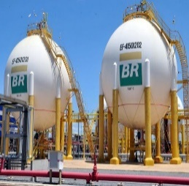



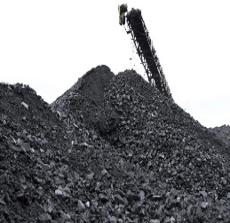
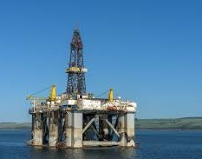
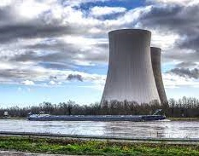
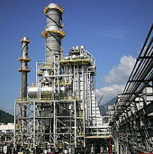
Oferta Interna de Energia Elétrica 2022
Brasil (2022)
87,4%
Mundo (2019)
26,0%
OCDE (2019)
27,3%
0% 20%
40% 60% 80% 100%
*Os dados de 2022 referem-se ao
Boletim Mensal de Energia (BME).
Renováveis Não Renováveis
Hidráulica 63,8%
Gás Natural 5,7%
Eólica
11,6%
Biomassa
7,8%
Solar
4,3%
Carvão
1,2%
Derivados do Petróleo
2,0%
Nuclear
2,1%
Gás Industrial 1,7%
Fonte: Boletim Mensal de Energia (BME), Dez/2022

Slide 8
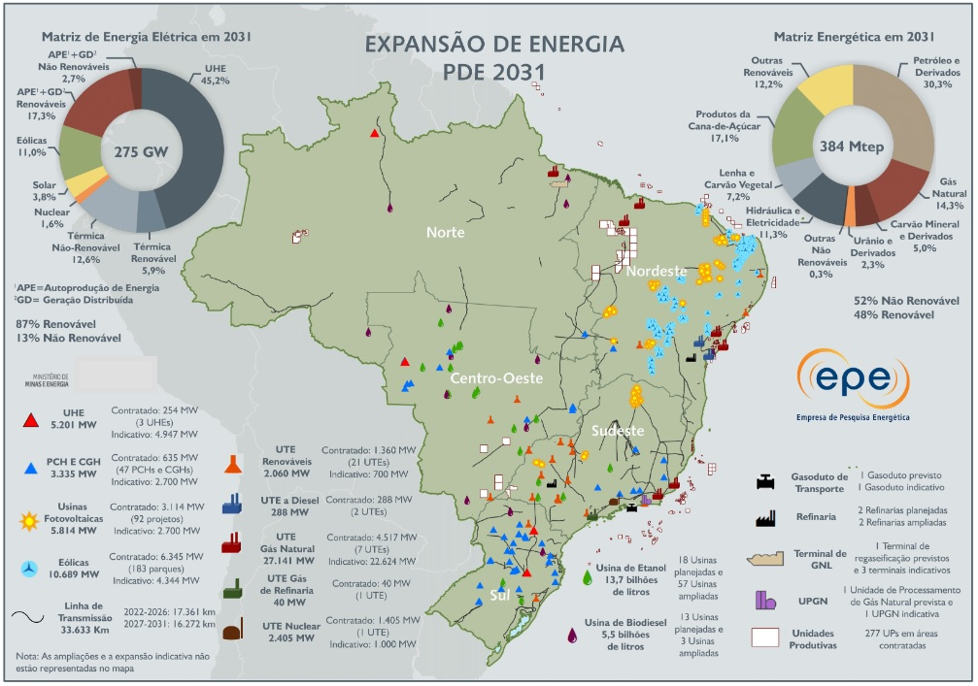
Plano Decenal de Expansão de Energia 2031
Fonte: EPE

Slide 9
GT Energia ABEMA – Agenda 2020
90ª Reunião Ordinária da ABEMA – 07/08/2019
Instituição do GT-Energia, coordenado pelo MME e composto pela ANA, ANEEL e OEMAs
2ª Reunião - 10/09/2020
- ANEEL: Desenvolvimento de AHEs
- MME: Panorama do Licenciamento Ambiental
- FEPAM/RS: Licenciamento de AHEs
4ª Reunião – 05/11/2020
- ANEEL: Atualização sobre as recentes medidas na evolução do Inventário Participativo
- SEMAD/GO: Processo de licenciamento no Estado
- IAT/PR: Revisão de Resolução SEMA/IAP 09/2010
Ago/2019
Mai/2020
Set/2020
Out/2020
Nov/2020
1ª Reunião - 22/05/2020
- MME: Panorama do GT;
- ANEEL: SIGA/ANEEL: 594 PCHs e UHEs até 50MW
95ª Reunião Ordinária da Abema – 01/10/2020
- MME: Ações Desenvolvidas no âmbito do GT
3ª Reunião – 08/10/2020
- MME: PDE 2029/2030
- ANA: Planos de Recursos Hídricos

Slide 10
GT Energia ABEMA – Agenda 2021
5ª Reunião - 05/03/2021
- FMASE: Modernização do Processo de Licenciamento Ambiental;
- IBAMA: Pacuera no Estado de São Paulo
7ª Reunião - 14/10/2021
- MME: Respostas ao formulário de licenciamento ambiental de usinas hidrelétricas até 30MW
Reunião Subgrupos
03/12/2021 - Pacuera
13/12/2021 - Critérios Ambientais e Locacionais
Mar/2021
Out/2021
Nov/2021
Dez/2021
Dez/2021
6ª Reunião - 26/03/2021
- MME: Ações Desenvolvidas no âmbito do GT- Energia e Proposta de Normatização;
Reunião Subgrupos
19/11/2021 – Pacuera
25/11/2021 - Cadastro Socioeconômico
8ª Reunião – 07/12/2021
- MME: Propostas dos Subgrupos

Slide 11
GT Energia ABEMA – Agenda 2021/2022
9ª Reunião – 24/02/2022
- MME: discussão para o aprimoramento dos procedimentos de licenciamento ambiental para empreendimentos de geração de energia elétrica com potência até 30 MW
Reunião Subgrupos - 18/04/2022
Tipos de Estudos e Tipos de Licenças
11ª Reunião – 16/11/2022
- MME: Encerramento do GT
Proposta Normativa para Critérios e Procedimentos para o Licenciamento Ambiental de Empreendimentos de Geração de Energia Hidrelétrica com Potência até 30 MW
Fev/2021
Mar/2022
Abr/2022
Jul/2022
Nov/2022
Reunião Subgrupos - 25/03/2022
Tipos de Estudos e Tipos de Licenças
10ª Reunião – 22/07/2022
- MME: Proposta Normativa
em Construção

Slide 12
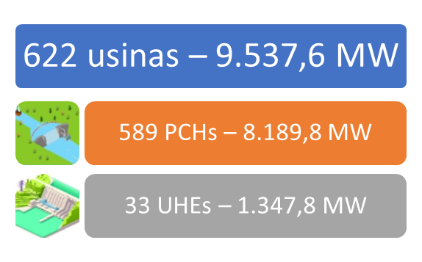
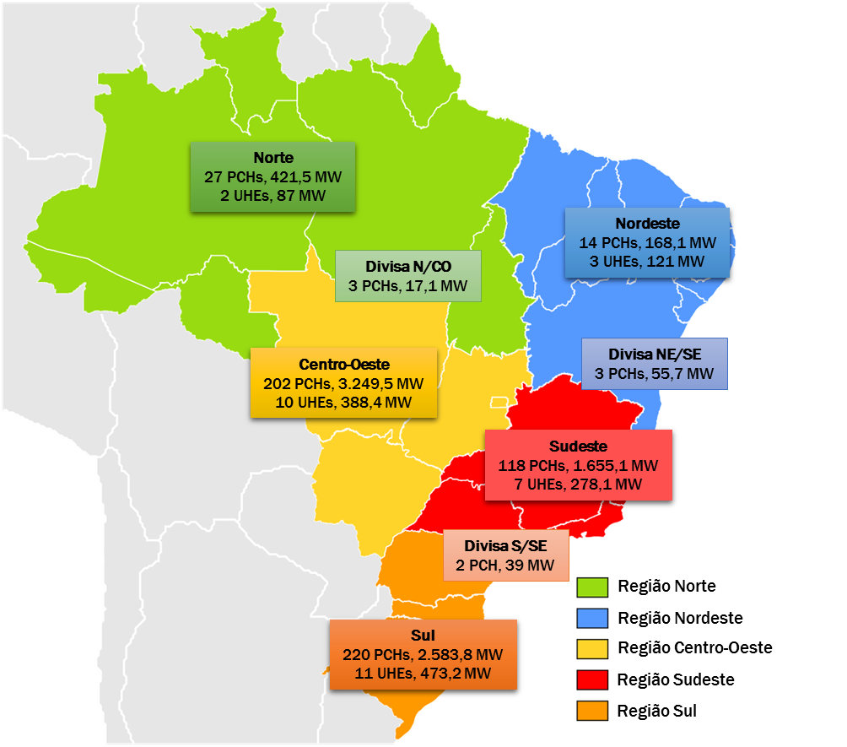
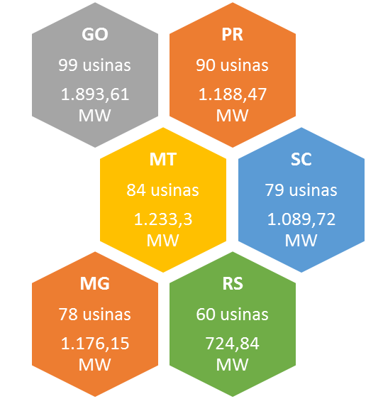
PCHs e UHEs até 50 MW em estudo (jul/2022)
Fonte: SIGA/ANEEL – 28/07/2022

Slide 13

PCHs e UHEs até 50 MW (mar/2023)
633 usinas - 9.834,17 MW de potência instalada
595 PCHs = 8.349,02 MW
36 UHEs = 1.477,75 MW
Fonte: SIGA/ANEEL
– 27/03/2023
OBS: inclui 2 CGHs = 7,40 MW

Slide 14
Objetivos da Proposta de Normatização
Estabelecer indicadores de complexidade dos aspectos socioambientais
Definir os critérios de classificação para enquadramento do tipo de estudo ambiental
Definir os critérios de classificação para enquadramento do tipo de licença ambiental
Disponibilizar Termos de Referência Padrão (EIA/RIMA, EAS/RAS, PCA, RCA, e RCE)

Slide 15

Estrutura da Proposta Normativa
Critérios e Procedimentos para o Licenciamento Ambiental de Empreendimentos de Geração de Energia Hidrelétrica com Potência até 30 MW
CAPÍTULO I - Das Disposições Preliminares
CAPÍTULO II - Da Classificação para o Licenciamento Ambiental
CAPÍTULO III - Dos Estudos Técnicos e Ambientais
CAPÍTULO IV - Das Áreas de Preservação Permanente e do Plano Ambiental de Conservação e Uso do Entorno do Reservatório Artificial
CAPÍTULO V - Do Cadastro Socioeconômico
CAPÍTULO VI - Das Licenças e Autorizações
CAPÍTULO VII - Das Disposições Finais e Transitórias
ANEXOS

Slide 16

Resultado do GT
Relatório do Grupo de Trabalho de Energia – Dez/2022
Elaboração de Proposta Normativa para Critérios e Procedimentos para o Licenciamento Ambiental de Empreendimentos de Geração de Energia Hidrelétrica com Potência até 30 MW
Envio da Proposta Normativa para ABEMA
Próximos Passos
ABEMA – Apreciar a proposta e submeter texto ao CONAMA

Slide 17
Obrigada!
Maria Ceicilene Aragão Martins

